Slide 1

O CORPO QUE NÃO VIBRA
É UM ESQUELETO QUE SE ARRASTA

Slide 2
PESSOAS JURÍDCAS
São grupos de pessoas (corporação) ou de bens (fundação) dotados de personalidade jurídica própria e constituídos na forma da lei para consecução de fins comuns.
A pessoa jurídica têm individualidade própria com patrimônio e responsabilidade independente de seus membros, pois a lei lhes confere capacidade de serem sujeitos de direitos e deveres na esfera civil.

Slide 3
Requisitos de formação
a) vontade humana criadora: agrupamento de pessoas ou de bens;
b) observância dos requisitos legais: ato constitutivo, registro e autorização (se o caso);
c) licitude do objeto social; e
d) finalidade.

Slide 4
Natureza jurídica
Teoria da ficção legal: a pessoa jurídica é uma ficção, uma criação da lei.
Teoria da equiparação: a pessoa jurídica é um patrimônio equiparado, no seu tratamento, às pessoas naturais.
Teoria da realidade objetiva ou orgânica: a pessoa jurídica é uma realidade social que o direito reconhece como organismo físico diverso das pessoas que a constituem.
Teoria da realidade das instituições jurídicas: a personalidade jurídica seria um atributo conferido pelo Estado.
Teoria da realidade técnica: a personalidade jurídica seria um atributo conferida pela vontade humana criadora, dada a finalidade social atribuída a nova pessoa.

Slide 5
TEORIA ADOTADA PELO NOSSO CÓDIGO CIVIL
Nosso código civil adotou uma teoria hibrida entre a realidade objetiva e da realidade técnica, pois constitui pela vontade com determinada finalidade e a lei reconhece como organismo distinto de seus membros. (ART. 50 CC)

Slide 6
INÍCIO DA PERSONALIDADE JURÍDICA
A personalidade jurídica da pessoa jurídica se dá com o registro do seu ato constitutivo no órgão competente;
Antes do efetivo registro a pessoa jurídica existe de fato, mas não existe de direto;
Não goza das prerrogativas da separação patrimonial que permeia a distinção entre os titulares das obrigações da pessoa jurídica e natural.

Slide 7
Início da existência legal da pessoa jurídica de direito público
Decorre de fatos históricos, de criação constitucional, de lei ou de tratados internacionais.

Slide 8
Início da existência legal da pessoa jurídica de direito privado
Sua constituição passa por duas etapas:
a) A primeira fase (ato constitutivo) - manifestação da vontade de criar uma entidade diversa de seus membros.
1ª fase compreende dois elementos: o material e o formal.
Há pessoas jurídicas que necessitam de autorização especial do governo (formal), como as seguradoras, as administradoras de consórcio, faculdades etc.
b) 2º fase é a do Registro Público
Sociedade comercial - Junta Comercial.
Outras pessoas jurídicas - Cartório de Registro Civil das Pessoas Jurídicas.

Slide 9
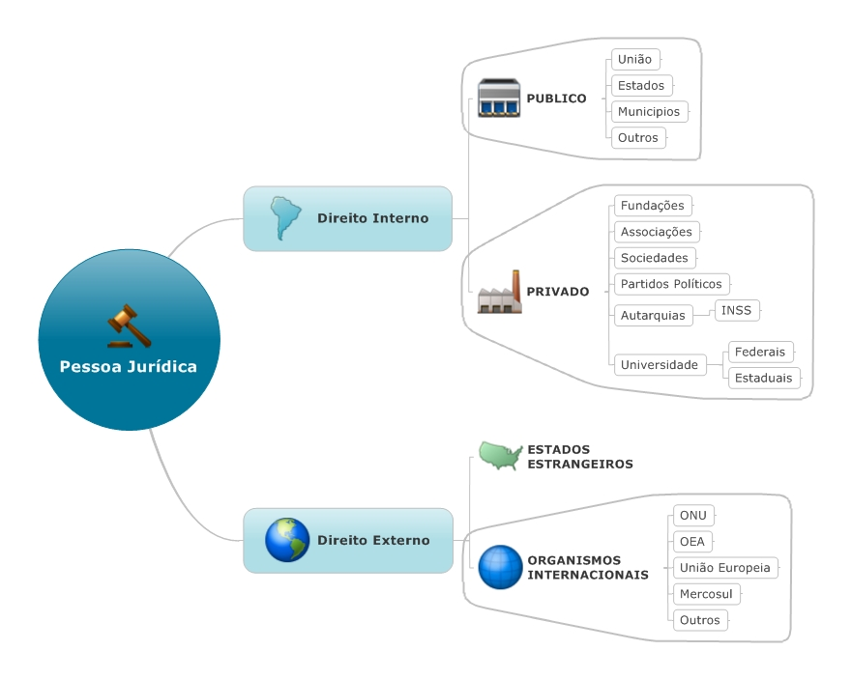
CLASSIFICAÇÃO DA PESSOA JURÍDICA (Art. 40 cc)

Slide 10
PESSOAS JURÍDICAS DE DIREITO PRIVADO COMPREENDEM (ART. 44 CC)
1. Corporações: agrupamento de pessoas com finalidade comum dos membros. São elas:
a) Associações: não têm fim lucrativo, mas tão-somente religioso, moral, cultural ou recreativo;
b) Sociedades Civis: grupos de pessoas que visam o lucro com a atividade da pessoa jurídica formada, por meio de racionalização de serviços técnicos ou de exercício profissional em conjunto com a finalidade lucrativa; ex. cooperativas, sociedade de advogados et..
c) Sociedades Comerciais ou empresariais: como nas sociedades civis, também visam o lucro, mas se diferenciam porque praticam atos de comércio;

Slide 11
PESSOAS JURÍDICAS DE DIREITO PRIVADO COMPREENDEM (ART. 44 CC)
d) Empresa individual de responsabilidade limitada (EIRELI) - Art. 980 – A do CC
Constituída por uma única pessoa titular da totalidade do capital social, devidamente integralizado, que não poderá ser inferior a 100 (cem) vezes o maior salário-mínimo vigente no País.
O titular não responderá com seus bens pessoais pelas dívidas da empresa.

Slide 12
Fundações (art. 62)
Universalidade de bens destinados a um determinado fim (moral, assistencial, religioso ou cultural), estipulado por seu fundador, a que a ordem jurídica reconhece como pessoa jurídica;
No caso específico das Fundações, a sua criação passa por quatro fases e não apenas duas.
a) Primeira fase - consiste da reserva de bens com indicação dos fins a que se destinam pelo seu titular/fundador, através de escritura pública ou testamento.
b) Segunda fase - é a elaboração do seu estatuto social.
c) Terceira fase - é a aprovação do estatuto pelo Ministério Público;
d) Quarta fase - é a do registro público

Slide 13
ORGANIZAÇÕES RELIGIOSAS (Art. 44, § 1^{º)}
São livres a criação, a organização, a estruturação interna e o funcionamento das organizações religiosas, sendo vedado ao poder público negar-lhes reconhecimento ou registro dos atos constitutivos e necessários ao seu funcionamento.

Slide 14
Os partidos políticos Art. 44, § 3º
Os partidos políticos serão organizados e funcionarão conforme o disposto em lei específica.

Slide 15
DESCONSIDERAÇÃO DA PERSONALIDADE JURÍDICA
Art. 50. Em caso de abuso da personalidade jurídica, caracterizado pelo desvio de finalidade, ou pela confusão patrimonial, pode o juiz decidir, a requerimento da parte, ou do Ministério Público quando lhe couber intervir no processo, que os efeitos de certas e determinadas relações de obrigações sejam estendidos aos bens particulares dos administradores ou sócios da pessoa jurídica.

Slide 16
ENTES DESPERSONALIZADOS
Alguns entes não possuem personalidade jurídica, mas dada a peculiaridade de seu surgimento e sua natureza jurídica o ordenamento jurídico lhes atribui representação processual e regras de administração. São eles:
a) massa falida;
b) espolio;
c) herança; e
d) condomínio.

Slide 17
FIM DA PESSOA JURÍDICA
A pessoa jurídica pode ser extinta das seguintes maneiras:
a) De maneira convencional - por vontade de seus membros;
b) Extinção legal - por determinação de lei;
c) Extinção administrativa - determinação do poder de policia ou;
d) Extinção judicial - mediante processo de dissolução ou liquidação.

Slide 18
Por hoje é só pessoal
Até a próxima

